Slide 1
STACK
Tim Ajar Algoritma dan Struktur Data
Genap 2023/2024

Slide 2
Capaian Pembelajaran
Setelah mempelajari materi, mahasiswa diharapkan mampu
Memahami konsep dasar struktur dasar Stack
Memahami operasi-operasi pada Stack
Memahami penerapan Stack untuk Postfix Expressions

Slide 3
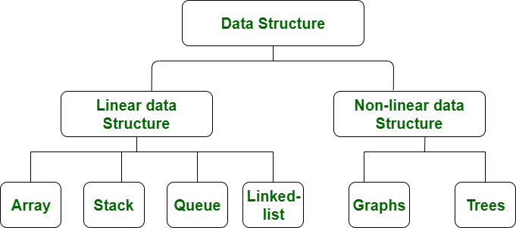
Jenis Struktur Data

Slide 4
Definisi Struktur Data Linear
Semua elemen-elemen data disusun secara berurutan atau linier. Setiap elemen melekat satu sama lain dengan elemen sebelum dan sesudahnya.
Elemen data dapat ditelusuri (traverse) dalam sekali run
Setiap elemen diakses atau ditempatkan di alamat memori yang berdekatan (secara berurutan)

Slide 5

Definisi Stack
Stack merupakan struktur data linier yang menganut prinsip Last In First Out (LIFO)
Elemen yang terakhir masuk ke dalam stack akan pertama kali dikeluarkan karena sifat stack yang membatasi operasi hanya bisa dilakukan pada salah satu sisinya saja (bagian atas tumpukan)
Stack disebut juga sebagai tumpukan
Ilustrasi: tumpukan buku, tumpukan piring, tumpukan koin, dll

Slide 6
Penerapan Stack
Membalik kata Meletakkan semua huruf pada stack kemudian dikeluarkan satu persatu. Karena konsep stack adalah LIFO, maka huruf akan dikeluarkan dalam urutan terbalik
Compiler Compiler menggunakan stack untuk menghitung nilai ekspresi seperti 2 + 4 / 5 * (7 - 9) dengan mengubahnya menjadi bentuk prefix atau postfix
Browser Tombol Back pada browser menyimpan semua URL yang telah dikunjungi sebelumnya ke dalam stack. Setiap kali mengunjungi halaman baru, halaman itu akan ditambahkan di stack posisi atas. Saat menekan tombol Back, URL saat ini dihapus dari stack dan URL sebelumnya diakses

Slide 7
Konsep Stack
Suatu susunan koleksi data dimana data dapat ditambahkan dan dihapus. Proses ini selalu dilakukan pada bagian akhir data, yang disebut dengan top of stack
Objek yang terakhir masuk ke dalam stack akan menjadi objek yang pertama keluar dari stack
Setelah menambah “Basis Data”
Setelah mengambil “Komputer”
Setelah menambah “Matematika”
Keadaan awal
Basis Data
Komputer
Matematika
Matematika
Android
Android
Android
Android
Bahasa
Bahasa
Bahasa
Bahasa

Slide 8
Konsep Stack (Menambah Elemen)
Elemen baru ditambahkan sebagai Top of Stack baru
ditambahkan
Top of Stack baru
Top of Stack lama
Bottom of Stack
Bottom of Stack

Slide 9
Konsep Stack (Menghapus Elemen)
Elemen dikeluarkan dari Top of Stack
Top of Stack lama
dikeluarkan
Top of Stack baru
Bottom of Stack
Bottom of Stack

Slide 10
Operasi Stack
IsFull: mengecek apakah stack sudah penuh
IsEmpty: mengecek apakah stack sudah kosong
Push: menambah elemen pada stack pada tumpukan paling atas
Pop: mengambil elemen pada stack pada tumpukan paling atas
Peek: memeriksa elemen paling atas
Print: menampilkan seluruh elemen pada stack
Clear: mengosongkan stack
1
2
3
4
4
3
2
1
O
U
T
I
N
Stack

Slide 11
Cara Kerja Stack
Pointer TOP digunakan untuk melacak elemen teratas dalam stack
Saat inisialisasi stack, tetapkan nilai TOP = -1 sehingga nanti saat mengecek apakah stack kosong digunakan perbandingan TOP == -1
Untuk memasukkan (push) elemen, naikkan nilai TOP dan tempatkan elemen baru di posisi indeks yang ditunjukkan oleh TOP
Saat mengeluarkan (pop) elemen, return elemen yang ditunjuk oleh TOP dan kurangi nilai TOP
Sebelum melakukan push, cek apakah stack sudah penuh
Sebelum melakukan pop, cek apakah stack sudah kosong

Slide 12
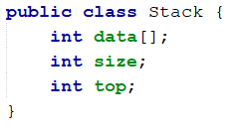
Deklarasi Stack
Proses pertama yang dilakukan adalah deklarasi atau menyiapkan tempat untuk stack
Langkah-langkah:
Deklarasi class
Deklarasi atribut
Array data digunakan sebagai tempat penyimpanan data
size digunakan untuk menentukan kapasitas penyimpanan
Pointer top digunakan sebagai penunjuk data pada posisi akhir (atas)

Slide 13
Inisialisasi Stack
Pada mulanya isi top dengan -1 karena array dimulai dari 0, yang berarti bahwa data stack dalam keadaan KOSONG
Top adalah suatu variabel penanda dalam stack yang menunjukkan elemen teratas data stack sekarang
Top of Stack akan selalu bergerak hingga mencapai max atau size yang menyebabkan stack PENUH

Slide 14
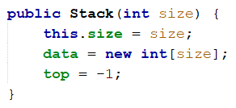
Inisialisasi Stack
Ilustrasi Stack saat inisialisasi pada konstruktor
 |  | size = 8
7
6
5
4
3
2
1
0
 |  | top = -1

Slide 15
Fungsi IsFull
Untuk memeriksa apakah stack sudah penuh dengan cara memeriksa top of stack
Jika top of stack sudah sama dengan size - 1, maka full
Jika top of stack masih lebih kecil dari size - 1, maka belum full

Slide 16
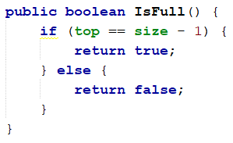
Fungsi IsFull
Ilustrasi stack saat kondisi Full
 |  | size = 8
7 | “Multimedia” | ← top = 7
6 | “Statistika”
5 | “Algoritma”
4 | “Matematika”
3 | “Basis Data”
2 | “Komputer”
1 | “Android”
0 | “Bahasa”

Slide 17
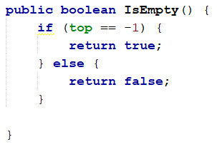
Fungsi IsEmpty
Untuk memeriksa apakah data Stack masih kosong
Dengan cara memeriksa top of stack, jika masih -1 maka berarti data stack masih kosong

Slide 18
Fungsi Push
Untuk memasukkan elemen ke data stack. Data yang diinputkan selalu menjadi elemen teratas stack (yang ditunjuk oleh top of stack)
Jika data belum penuh,
Tambah satu (increment) nilai top of stack lebih dahulu setiap kali ada penambahan ke dalam array data stack
Isikan data baru ke stack berdasarkan indeks top of stack yang telah di-increment sebelumnya
Jika sudah penuh, outputkan “Penuh”
Stack overflow: kondisi yang dihasilkan dari mencoba push elemen ke stack yang sudah penuh

Slide 19
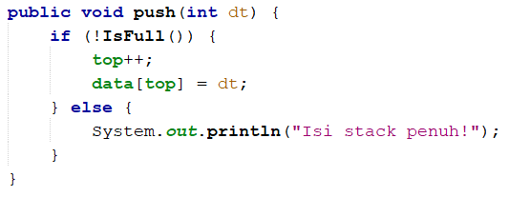
Fungsi Push
 |  | size = 8
7
6
5
4
3
2 | “Komputer” | ← top = 2
1 | “Android”
0 | “Bahasa”
 |  | size = 8
7
6
5
4
3 | “Basis Data” | ← top = top + 1 = 3
2 | “Komputer”
1 | “Android”
0 | “Bahasa”
Misalkan data baru “Basis Data” dimasukkan ke dalam Stack
“Basis Data”

Slide 20
Fungsi Pop
Untuk mengambil data stack yang terletak paling atas (data yang ditunjuk oleh top of stack)
Jika data tidak kosong,
Tampilkan terlebih dahulu nilai elemen teratas stack dengan mengakses indeksnya sesuai dengan top of stacknya
Lakukan decrement nilai top of stacknya sehingga jumlah elemen stack berkurang
Jika data kosong, outputkan “Kosong”
Stack underflow: kondisi yang dihasilkan dari mencoba pop elemen dari stack yang masih kosong

Slide 21
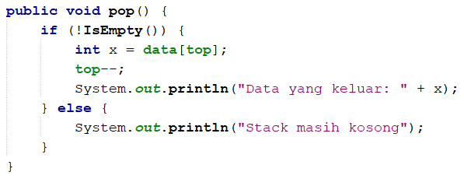
Fungsi Pop
 |  | size = 8
7
6
5 | “Algoritma” | ← top = 5
4 | “Matematika”
3 | “Basis Data”
2 | “Komputer”
1 | “Android”
0 | “Bahasa”
 |  | size = 8
7
6
5
4 | “Matematika” | ← top = top - 1 = 4
3 | “Basis Data”
2 | “Komputer”
1 | “Android”
0 | “Bahasa”
Data “Algoritma” pada posisi teratas dihapus

Slide 22

Fungsi Peek
Untuk mengakses elemen yang ditunjuk oleh top of stack, yaitu elemen yang terakhir kali ditambahkan
Operasi ini berbeda dengan pop karena tidak disertai dengan penghapusan data, namun hanya pengaksesan (pengembalian) data saja

Slide 23
Fungsi Print
Untuk menampilkan semua elemen-elemen data stack
Dengan cara melakukan looping pada semua nilai array secara terbalik, karena pengaksesan elemen dimulai dari indeks array terbesar terlebih dahulu baru ke indeks yang lebih kecil

Slide 24
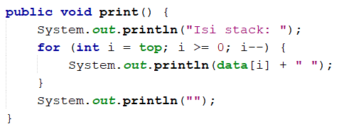
Fungsi Print
Pada proses print, pembacaan elemen stack dimulai dari indeks top sampai dengan indeks 0
Hasilnya:
Matematika, Basis Data, Komputer, Android, Bahasa
 |  | size = 8
7
6
5
4 | “Matematika” | ← top = 4
3 | “Basis Data”
2 | “Komputer”
1 | “Android”
0 | “Bahasa”

Slide 25
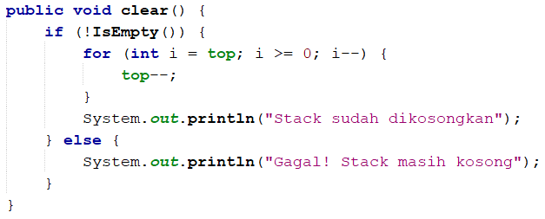
Fungsi Clear
Untuk mengosongkan stack dengan cara mengeluarkan seluruh elemen stack

Slide 26
Postfix Expressions

Slide 27
Expressions
Penerapan stack pada bidang aritmatika adalah penulisan ekspresi matematika, yang terdiri dari tiga jenis:
Notasi infix dengan ciri-ciri:
Operator berada di antara operand: 3 + 4 * 2
Tanda kurung lebih diutamakan: (3 + 4) * 2
Notasi prefix: operator dituliskan sebelum dua operand
Notasi postfix: operator dituliskan setelah dua operand
Contoh:
3 + 4 * 2 → + 3 * 4 2 → 3 4 2 * +
(3 + 4) * 2 → * + 3 4 2 → 3 4 + 2 *
Infix Prefix Postfix

Slide 28
Postfix Expressions
Biasanya, ekspresi matematika ditulis menggunakan notasi infix, namun notasi postfix adalah notasi yang digunakan oleh mesin kompilasi komputer untuk mempermudah proses pengodean. Contoh penerapannya pada kalkulator di handphone
Ketika operand dimasukkan, maka kalkulator
Melakukan push ke dalam stack
Ketika operator dimasukkan, maka kalkulator
Menerapkan operator untuk dua operand teratas pada stack
Melakukan pop operand dari stack
Melakukan push hasil operasi perhitungan ke dalam stack

Slide 29
Derajat Operator Aritmatika
Urutan derajat operator aritmatika:
Pangkat ^
Perkalian * setara dengan pembagian / dan modulo %
Penjumlahan + setara dengan pengurangan -

Slide 30
Algoritma Konversi Infix ke Postfix
Buat dan inisialisasi stack untuk menampung operator
WHILE ekspresi mempunyai token (operator dan operand) DO
IF token adalah operand, THEN tambahkan ke string postfix
ELSE IF token adalah tanda kurung tutup ‘)’, THEN
WHILE tanda kurung buka ‘(‘ belum ditemukan
Pop operator dari stack
Tambahkan ke string postfix
END WHILE
Hapus tanda kurung buka ‘(‘ yang ditemukan
END IF
IF token selanjutnya adalah tanda kurung buka ‘(‘, THEN push ke stack
ELSE IF token adalah operator, THEN
WHILE (stack is not empty) AND (derajat operator Top >= operator saat ini) DO
Pop operator dari stack
Tambahkan ke string postfix
END WHILE
Push operator ke stack
END IF
END WHILE
stack
postfix
Setelah persamaan infix terbaca, pindahkan semua isi stack (yang tersisa) ke postfix
WHILE stack is not empty
Pop operator dari stack
Tambahkan ke string postfix
END WHILE

Slide 31
Studi Kasus 1
Misalkan terdapat persamaan:
3 + 2 * 5
Operasi di atas disebut notasi infix, notasi infix tersebut harus diubah menjadi notasi postfix

Slide 32
Studi Kasus 1 - Penyelesaian
Baca persamaan dari kiri ke kanan
3 + 2 * 5
stack
postfix

Slide 33
Studi Kasus 1 - Penyelesaian
Langkah 1: Operand 3 Masukkan ke postfix
3 + 2 * 5
stack
postfix
3

Slide 34
Studi Kasus 1 - Penyelesaian
Langkah 2: Operator + Push ke stack karena stack masih kosong
3 + 2 * 5
stack
+
postfix
3
top of stack

Slide 35
Studi Kasus 1 - Penyelesaian
Langkah 3: Operand 2 Masukkan ke postfix
3 + 2 * 5
stack
+
postfix
top of stack
3 2

Slide 36
Studi Kasus 1 - Penyelesaian
Langkah 4: Operator * Push ke stack karena derajat operator Top of stack + lebih kecil dari derajat operator *
3 + 2 * 5
stack
*
+
postfix
top of stack
3 2

Slide 37
Studi Kasus 1 - Penyelesaian
Langkah 5: Operand 5 Masukkan ke postfix
3 + 2 * 5
stack
*
+
postfix
3 2 5
top of stack

Slide 38
Studi Kasus 1 - Penyelesaian
Langkah 6 Semua persamaan sudah terbaca, pop semua isi stack dan masukkan ke postfix secara berurutan, yaitu operator * terlebih dahulu
3 + 2 * 5
stack
+
postfix
3 2 5 *
top of stack

Slide 39
Studi Kasus 1 - Penyelesaian
Langkah 7 Setelah dilakukan pop pada operator * dan dimasukkan ke postfix, selanjutnya dilakukan pop pada operator + dan dimasukkan ke postfix
3 + 2 * 5
stack
3 + 2 * 5 notasi postfix-nya adalah 3 2 5 * +
postfix
3 2 5 * +

Slide 40
Studi Kasus 2
Misalkan terdapat persamaan:
15 – ( 7 + 4 ) / 3
Operasi di atas disebut notasi infix, notasi infix tersebut harus diubah menjadi notasi postfix

Slide 41
Studi Kasus 2 - Penyelesaian
Baca persamaan dari kiri ke kanan
15 – ( 7 + 4 ) / 3
stack
postfix

Slide 42
Studi Kasus 2 - Penyelesaian
Langkah 1: Operand 15 Masukkan ke postfix
15 – ( 7 + 4 ) / 3
stack
postfix
15

Slide 43
Studi Kasus 2 - Penyelesaian
Langkah 2: Operator – Push ke stack karena stack masih kosong
15 – ( 7 + 4 ) / 3
stack
-
postfix
15
top of stack

Slide 44
Studi Kasus 2 - Penyelesaian
Langkah 3: Tanda ( Push ke stack
15 – ( 7 + 4 ) / 3
stack
(
-
postfix
top of stack
15

Slide 45
Studi Kasus 2 - Penyelesaian
Langkah 4: Operand 7 Masukkan ke postfix
15 – ( 7 + 4 ) / 3
stack
(
-
postfix
top of stack
15 7

Slide 46
Studi Kasus 2 - Penyelesaian
Langkah 5: Operator + Push ke stack karena derajat operator Top of stack ( lebih kecil dari derajat operator +
15 – ( 7 + 4 ) / 3
stack
+
(
-
postfix
top of stack
15 7

Slide 47
Studi Kasus 2 - Penyelesaian
Langkah 6: Operand 4 Masukkan ke postfix
15 – ( 7 + 4 ) / 3
stack
+
(
-
postfix
top of stack
15 7 4

Slide 48
Studi Kasus 2 - Penyelesaian
Langkah 7: Tanda ) Pop isi stack yaitu operator +, kemudian masukkan ke postfix. Tanda ( hanya di-pop, tidak perlu dimasukkan ke postfix
15 – ( 7 + 4 ) / 3
stack
-
postfix
top of stack
15 7 4 +

Slide 49
Studi Kasus 2 - Penyelesaian
Langkah 8: Operator / Push ke stack karena derajat operator Top of stack – lebih kecil dari derajat oprator /
15 – ( 7 + 4 ) / 3
stack
/
-
postfix
top of stack
15 7 4 +

Slide 50
Studi Kasus 2 - Penyelesaian
Langkah 9: Operand 3 Masukkan ke postfix
15 – ( 7 + 4 ) / 3
stack
/
-
postfix
15 7 4 + 3
top of stack

Slide 51
Studi Kasus 2 - Penyelesaian
Langkah 10 Semua ekspresi sudah terbaca, pop semua isi stack dan masukkan ke postfix secara berurutan, yaitu operator / terlebih dahulu
15 – ( 7 + 4 ) / 3
stack
-
postfix
15 7 4 + 3 /
top of stack

Slide 52
Studi Kasus 2 - Penyelesaian
Langkah 11 Setelah dilakukan pop pada operator / dan dimasukkan ke postfix, selanjutnya dilakukan pop pada operator – dan dimasukkan ke postfix
15 – ( 7 + 4 ) / 3
stack
15 – (7 + 4 ) / 3 notasi postfix-nya adalah 15 7 4 + 3 / –
postfix
15 7 4 + 3 / -

Slide 53
Menghitung Ekspresi Matematika yang disusun dalam Notasi Postfix

Slide 54
Studi Kasus 2 - Penyelesaian
Ekspresi matematika yang tersusun dalam bentuk notasi postfix dapat dihitung hasil akhirnya
Contoh:
15 5 +
Hasil: 20
30 6 / 5 +
Hasil: 10

Slide 55
Menghitung Ekspresi Matematika
Diasumsikan P adalah ekspresi matematika yang ditulis dalam notasi postfix dan variabel value sebagai penampung hasil akhir.
Membaca ekspresi P dari kiri ke kanan, ulangi langkah 2 dan 3 untuk setiap elemen P
Jika bertemu dengan operand, push stack.
Jika bertemu dengan operator (opt), maka:
pop operand teratas dari stack, simpan dalam var1
Pop operand teratas dari stanck, simpan dalam var2
lakukan operasi (var2 opt var1), simpan hasil di variabel hitung,
push variable hitung ke dalam stack.
Pop isi stack dan simpan di variabel value.

Slide 56
Studi Kasus
Misalkan terdapat persamaan matematika dalam bentuk notasi postfix
P = 5 2 6 + * 12 4 / -
Persamaan matematika tersebut dapat dihitung hasilnya tanpa perlu mengubah menjadi notasi infix

Slide 57
Studi Kasus
Membaca ekspresi P dari kiri ke kanan:
5 adalah operand, push ke stack.
2 adalah operand, push ke stack.
6 adalah operand, push ke stack.
P
5 2 6 + * 12 4 / -
stack
5
2
5
6
2
5
var1
Opt
var2
hitung

Slide 58
Studi Kasus
+ adalah operator, pop dua operand teratas dari stack (6 dan 2), simpan 6 ke var1 dan simpan 2 ke var2. Lakukan operasi var2 opt var1 (2 + 6 = 8), simpan hasilnya dalam variabel hitung, push variable hitung ke stack.
P
5 2 6 + * 12 4 / -
stack
stack
6
2
5
5
8
5
var1
6
var2
2
2 + 6
opt
+
hitung
8

Slide 59
Studi Kasus
* adalah operator, pop dua operand teratas dari stack (8 dan 5), simpan 8 ke var1 dan simpan 5 ke var2. Lakukan operasi var2 opt var1 (5 * 8 = 40), simpan hasilnya dalam variabel hitung, push variabel hitung ke stack.
P
5 2 6 + * 12 4 / -
stack
stack
8
5
40
var1
8
var2
5
5 * 8
Opt
*
hitung
40

Slide 60
Studi Kasus
12 adalah operand, push ke stack.
4 adalah operand, push ke stack.
P
5 2 6 + * 12 4 / -
stack
12
40
4
12
40
var1
var2
Opt
hitung

Slide 61
Studi Kasus
/ adalah operator, pop dua operand teratas dari stack (4 dan 12), simpan 4 ke var1, simpan 12 ke var2. Lakukan operasi var2 opt var1 (12 / 4 = 3), simpan hasilnya dalam variabel hitung, push variabel hitung ke stack.
P
5 2 6 + * 12 4 / -
stack
stack
4
12
40
40
3
40
var1
4
var2
12
12 / 4
opt
/
hitung
3

Slide 62
Studi Kasus
- adalah operator, pop dua operand teratas dari stack (3 dan 40), simpan 3 ke var1 dan simpan 40 ke var2. Lakukan operasi var2 opt var1 (40 - 3 = 37), dan simpan hasilnya dalam variabel hitung, push variabel hitung ke stack.
Pop isi stack dan simpan di variabel value sebagai hasil akhir.
Persamaan P = 5 2 6 + *12 4 / -, hasil akhirnya adalah value = 37
P
5 2 6 + * 12 4 / -
stack
stack
3
40
37
var1
3
40 - 3
var2
40
opt
-
hitung
37

Slide 63
Latihan
Tuliskan langkah-langkah pengerjaan dari beberapa rangkaian operasi stack berikut:
Push(10)
Push(6)
Pop()
Push(8)
Push(2)
Pop()
Pop()
Push(4)
Jika kondisi kondisi awal stack kosong, berapa nilai top saat ini (setelah langkah 8)?
Lakukan konversi notasi infix berikut menjadi notasi postfix!
x + y / z – w
28 / 2 % 7 + 12
4 * (7 – 4 + 1) ^ 3

Slide 64
Latihan
Hitung hasil ekspresi matematika berikut
a. 15 2 * 2 / 6 –
b. 27 12 5 % 3 * –

